Slide 1

CHÀO MỪNG CÁC CON
ĐẾN VỚI TIẾT HỌC TỰ NHIÊN VÀ XÃ HỘI

Slide 2


Khởi động

Slide 3
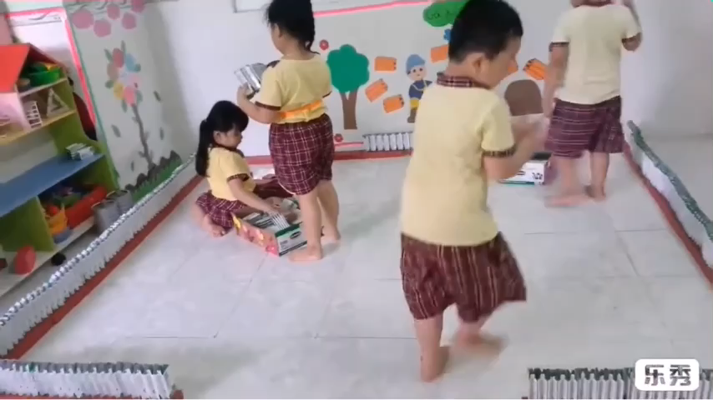

Slide 4
Bài 2. Nghề nghiệp (Tiết 1)

Slide 5
YÊU CẦU CẦN ĐẠT
- Biết được công việc, nghề nghiệp của những người lớn trong gia đình.
- Chia sẻ với các bạn, người thân về công việc, nghề nghiệp yêu thích sau này của em.

Slide 6
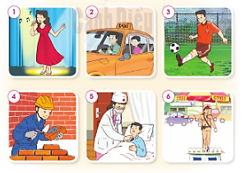
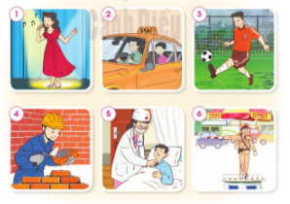
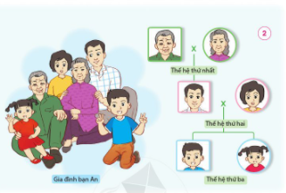
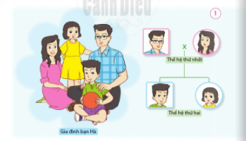
HOẠT ĐỘNG 1: Tìm hiểu về công việc , nghề nghiệp của những người lớn trong gia đình .

Slide 7
Thảo luận nhóm đôi
+ Nói tên công việc và nghề nghiệp của những người trong các hình ở trang10 SGK
+ Công việc và nghề nghiệp đó có ý nghĩa gì ?

Slide 8

CA SĨ

Slide 9

TÀI XẾ

Slide 10
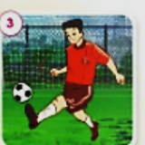
CẦU THỦ

Slide 11

THỢ XÂY

Slide 12
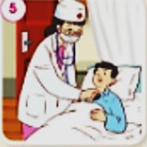
BÁC SĨ

Slide 13
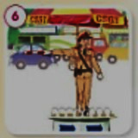
CẢNH SÁT GIAO THÔNG

Slide 14
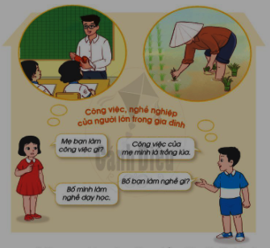
Hoạt động 2: Đặt câu hỏi và trả lời
Em hãy đặt câu hỏi và trả lời về công việc và nghề nghiệp của những người lớn trong gia đình mình .
Thảo luận
nhóm đôi

Slide 15

KẾT LUẬN 1
Trong gia đình, người lớn thường có công việc, nghề nghiệp khác nhau .

Slide 16

Em hãy chia sẻ với các bạn lớn lên mình thích làm nghề gì ? Vì sao ?

Slide 17
DẶN DÒ
Về nhà thu thập thông tin về những công việc, nghề nghiệp có thu nhập, những công việc tình nguyện .

Slide 18
Chào tạm biệt

